Slide 1
Urban-менеджмент: концепция урбанистической экосистемы «Минск. Умный город-2030»
Автор: Дорошко В.Н., к.э.н., ст. преподаватель

Slide 2
1 КОНЦЕПТУАЛЬНЫЕ ОСНОВЫ ФОРМИРОВАНИЯ УРБАНИСТИЧЕСКОЙ ЭКОСИСТЕМЫ «МИНСК. УМНЫЙ ГОРОД-2030»
Концепция умного города (Smart City) представляет собой систему, которая позволяет использовать существующие ресурсы городских служб наиболее оптимальным образом из имеющихся критических ограничений, при этом обеспечивая максимальный комфорт конечного бенефициара пользователя.
Для обеспечения такого конструктивного взаимодействия необходима тесная связь между ключевыми компонентами бизнес-модели умного города: уличным видеонаблюдением, государственными услугами, интеллектуальной транспортной системой, системой здравоохранения и безопасности – в масштабах мегаполиса путем бесшовной интеграции информационных технологий в социально-экономический ландшафт города

Slide 3
Цель муниципального проекта «Минск. Умный город-2030» – создание урбанистической экосистемы с эффективной интеграцией физических, цифровых и человеческих ресурсов для обеспечения устойчивого, благополучного и всестороннего будущего для граждан, что позволит органам городской власти напрямую взаимодействовать с сообществами и городской инфраструктурой, следить за происходящим в городе и принимать проактивные решения по улучшению качества жизни граждан

Slide 4
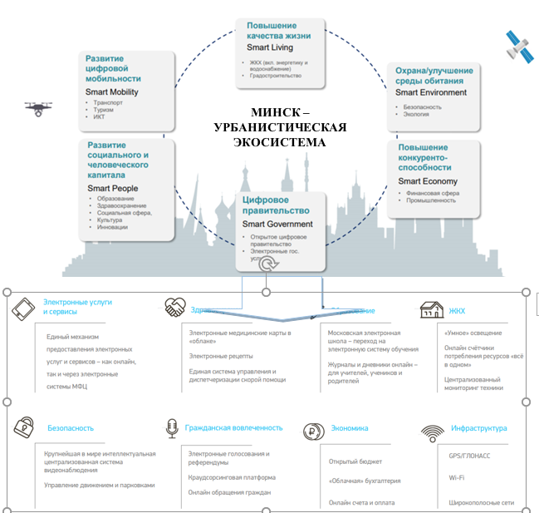
Концепция умного города (Smart City)

Slide 5
В рамках реализации проекта по созданию урбанистической экосистемы планируется учреждении управляющего фонда «Минский инновационный кластер», который выступит методологическим ядром и инфраструктурной площадкой для формирования урбанистической франшизы Smart City с возможностью коммерческого тиражирования последней.

Slide 6
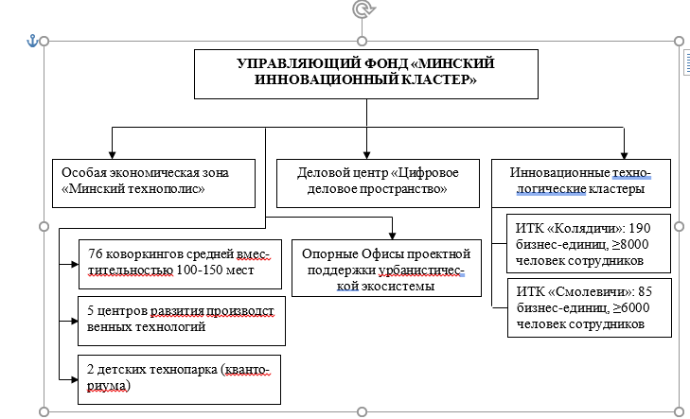

Slide 7
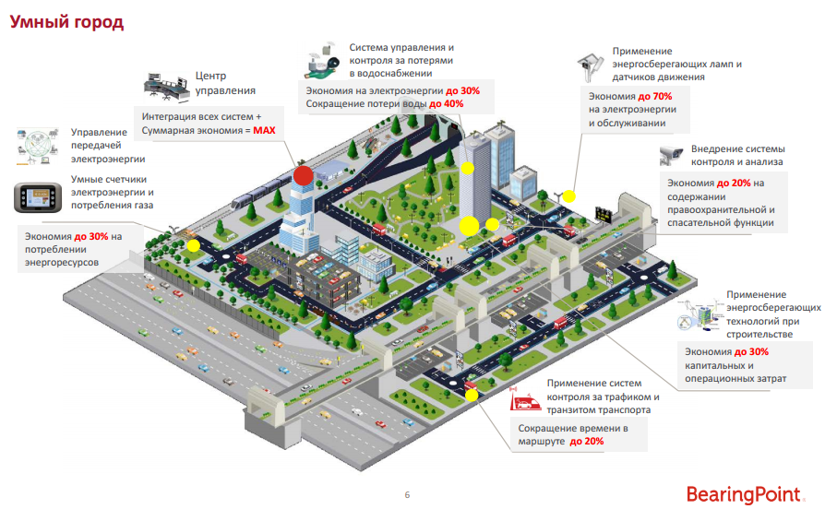
Проект является открытым, а горизонт планирования составляет 12 лет, мы остановимся на оценке одного из блоков проекта по формированию инфраструктурного компонента урбанистической экосистемы – IQ-квартал в Минске

Slide 8
Реализация компонента муниципального проекта по созданию урбанистической экосистемы в части формирования сети IQ-кварталов является экономически целесообразной, что подтверждают экономические и эргономические расчеты: возможность применения проактивного реагирования со стороны служб системы ЖКХ и внедрение энергосберегающих технологий позволит повысить экономическую отдачу объектов инвестиционной и жилой недвижимости, а также инфраструктурных объектов с 0,7 до 1,6 в расчете на рубль их стоимости, при этом чистый доход Управляющего партнера прогнозируемо возрастет с 25605 тыс. руб. /год до 58114 тыс. руб. / год.

Slide 9
БЛАГОДАРЮ ЗА ВНИМАНИЕ!

